Slide 1
棄却サンプリング法

Slide 2
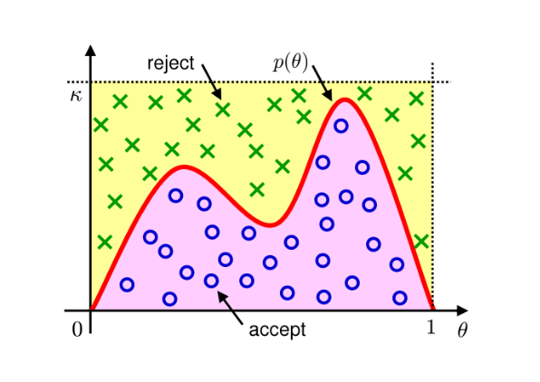
棄却サンプリング法(rejection sampling)
p(θ)…欲しいサンプルの確率分布
p’(θ)…適当な確率密度関数
k…自分で設定した値

Slide 3
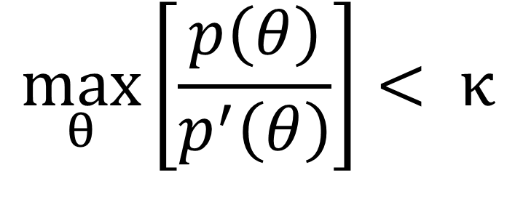
棄却サンプリング法
$$\max_{θ}\left[\frac{p\left(θ\right)}{p^{′}\left(θ\right)}\right]< κ$$
を満たす有限のκが存在し、
その値が既知である必要がある。

Slide 4
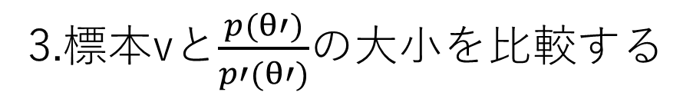
棄却サンプリング法
1.代理分布p’(θ)から標本の候補となる
標本θ’(提案点)を生成する。
2.[0,κ]上の一様分布から標本vを生成
3.標本vと$\frac{p(θ′)}{p′(θ′)}$の大小を比較する

Slide 5
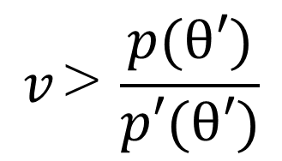
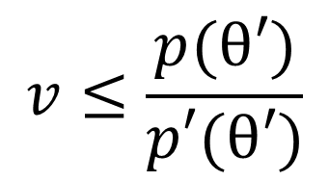
棄却サンプリング法
$$v≤\frac{p(θ′)}{p′(θ′)}$$
4.
・・・提案点θ’を採択する
$$v＞\frac{p(θ′)}{p′(θ′)}$$
・・・提案点θ’を棄却する
1~4を繰り返すことでp(θ)に従う標本が生成できる

Slide 6
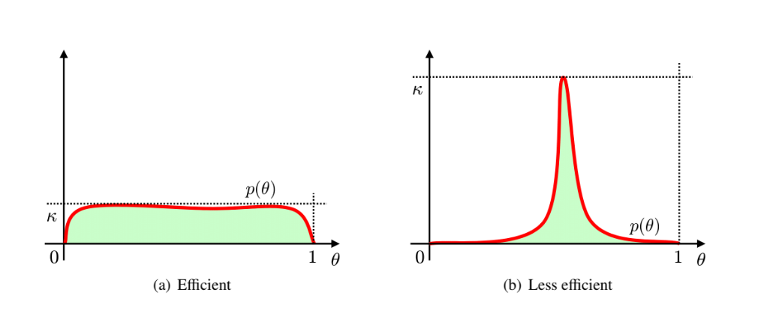
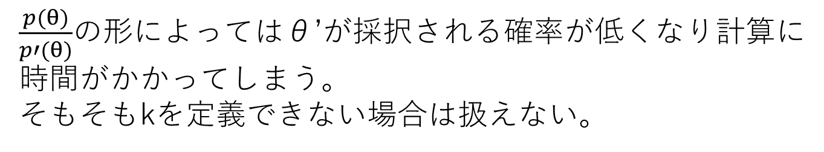
棄却サンプリング法
メリット…
ユーザはΚだけ設定すればよい
簡単にp(θ)に従う確率変数が得られる
デメリット…
$\frac{p(θ)}{p′(θ)}$の形によってはθ’が採択される確率が低くなり計算に
時間がかかってしまう。
そもそもkを定義できない場合は扱えない。

Slide 7
マルコフ連鎖モンテカルロ法

Slide 8
マルコフ連鎖モンテカルロ法 (Markov chain Monte Carlo method;MCMC method)
棄却サンプリング法の問題点…上界κがわからないと使えない
形によっては非効率
→マルコフ連鎖モンテカルロ法は制限なし、汎用的

Slide 9
マルコフ連鎖モンテカルロ法
マルコフ連鎖とは
標本θiの生成確率がひとつ前の標本θi-1だけに依存する
θ1~θnの標本列。確率過程の一種
教材で取り扱うのは特にメトロポリス・ヘイスティングス法
提案点をマルコフ連鎖に従って逐次的に発生させる手法

Slide 10
マルコフ連鎖モンテカルロ法
棄却サンプリング法…独立に提案点を発生
MCMC…マルコフ連鎖に従って逐次的に提案点を発生
(=次に作る代理分布θ’が現在の標本θiに依存する)
θ’ = p’(θ|θi)

Slide 11

マルコフ連鎖モンテカルロ法
p’(θ|θi)
に従って提案点θ’を生成
[0,1]上の一様分布に従うvを生成し、θ’が適切かどうかを判定
v と $\frac{p\left(θ^{′}\right)p′(θi|θ′)}{p\left(θi\right)p′(θ^{′}|θi)} を$比較
戻りやすさ/進みやすさ

Slide 12
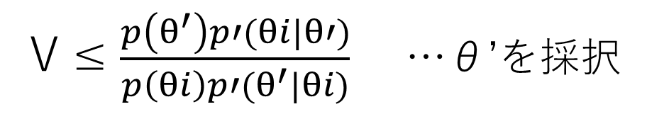
マルコフ連鎖モンテカルロ法
V ≤ $\frac{p\left(θ^{′}\right)p′(θi|θ′)}{p\left(θi\right)p′(θ^{′}|θi)}$…θ’を採択
V ＞ $\frac{p\left(θ^{′}\right)p′(θi|θ′)}{p\left(θi\right)p′(θ^{′}|θi)}$…θ’を棄却、現在の値を保持する。

Slide 13
マルコフ連鎖モンテカルロ法
以下の時、マルコフ過程は定常分布を持つ
・定常分布(時間が経過しても確率過程の分布が変化しない)
が存在する
・定常分布が一意である

Slide 14
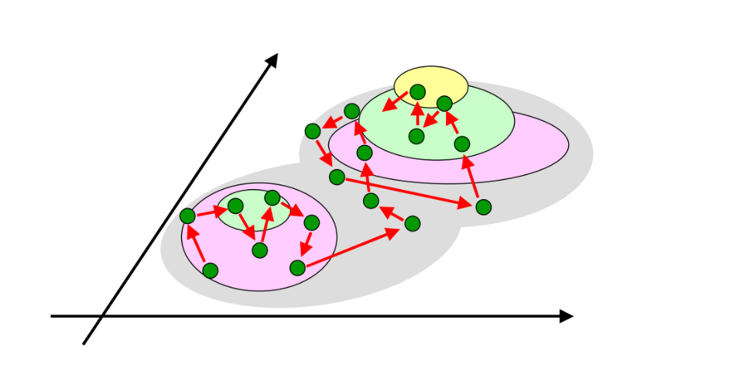
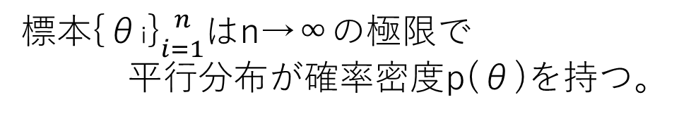
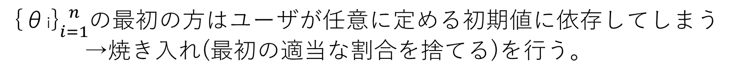
マルコフ連鎖モンテカルロ法
ガウス分布を用いると、提案点θ’は
ランダムにθiの近傍に生成される
→乱歩(random walk),酔歩と呼ぶ。
標本{θi}${n \atop i=1}$はn→∞の極限で
平行分布が確率密度p(θ)を持つ。
{θi}${n \atop i=1}$の最初の方はユーザが任意に定める初期値に依存してしまう
→焼き入れ(最初の適当な割合を捨てる)を行う。

